Slide 1
I ASISTENCIA TÉCNICA PARA DOCENTES DE EB
Equipo RESPONSABLE DE LA UGEL ANDAHUAYLAS
MARZO, 2022.

Slide 2
PROPÓSITO:
Brindar orientaciones para la implementación de las condiciones básicas para el trabajo pedagógico.
Brindar estrategias de soporte socioemocional que permitan generar condiciones favorables para el aprendizaje de estudiantes e interacciones positivas entre los integrantes de la comunidad educativa.
Orientar en el proceso de la evaluación diagnóstica, promoviendo la comprensión de su propósito e importancia.
Orientar en el proceso de planificación anual y experiencias de aprendizaje, incorporando materiales y recursos educativos para favorecer los aprendizajes de los estudiantes

Slide 3
NUESTRAS NORMAS
Prender el micrófono solo para expresar nuestras ideas.
Escuchar con atención la exposición y participar activamente durante la asistencia técnica,
Participar en el marco del respeto y con ideas claras.
Registrar la asistencia a través del enlace que se compartirá en el chat.

Slide 4
PREPARACIÓN PARA INICIAR LA JORNADA
ACTIVIDAD FÍSICA
AUTOCONOCIMIENTO
GIMNACIA MENTAL

Slide 5
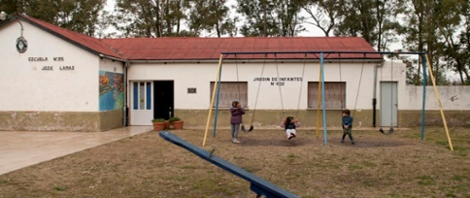
LO QUE DEBEMOS SABER para iniciar nuestro trabajo pedagógico-RM N° 531- 2021-MINEDU, su modificatoria RM N° 048-2021-MINEDU y RM N° 108-2022-MINEdu
La nueva escuela
Centralidad en el bienestar del estudiante
Énfasis en el soporte socioemocional
Valoración y atención de la diversidad
Evaluación formativa para la mejora
Procesos de enseñanza y aprendizaje híbridos.
Se caracteriza

Slide 6
PRINCIPIOS DEL RETORNO
Seguro
Descentralizado
Flexible
Conjunto de condiciones
Medida de bioseguridad
Gobierno nacional
Gobierno regional
Presencial
Semipresencial
Disposiciones MINSA
Gobierno local
A distancia
Prevención y control de COVID-19

Slide 7
Pasos para el retorno a la presencialidad o semipresencialidad
1
2
Elaboración del Plan de trabajo
Tipo de prestación de servicio
Organización de aulas, espacios comunes, , docentes, horarios, alimentación, recreo, etc
Actividades con familias y la comunidad.
Atención diferenciada en caso de comorbilidad.
Estrategias y metodologías para la atención a los estudiantes.
Acondicionamiento y bioseguridad
Ventilación, distanciamiento, organización, señalización y estaciones de lavado de mano o desinfección
3
Inicio del servicio educativo presencial o semipresencial
Bienvenida y soporte socioemocional
Evaluación diagnostica
Planificación de experiencias de aprendizaje

Slide 8
CALENDARIZACIÓN
1
Enero y febrero
2
Calendario escolar 2022
Bloques | Duración | Fechas de inicio y fin
Primer bloque de semanas de gestión | 4 semanas | Del 01 al 25 de marzo
Primer bloque de semanas lectivas | 9 semanas | Del 28 de marzo al 27 de mayo
Segundo bloque de semanas de gestión | 1 semana | Del 30 de mayo al 3 de junio
Segundo bloque de semanas lectivas | 9 semanas | Del 6 de junio al 5 de agosto
Tercer bloque de semanas de gestión | 1 semanas | Del 8 de agosto al 12 de agosto
Tercer bloque de semanas lectivas | 9 semanas | Del 15 de agosto al 14 de octubre
Cuarto bloque de semanas de gestión | 1 semanas | Del 17 de octubre al 21 de octubre
Cuarto bloque de semanas lectivas | 9 semanas | Del 24 de octubre al 23 de diciembre
Quinto bloque de semanas de gestión | 1 semanas | Del 26 al 30 de diciembre
Consolidación de aprendizajes a través de carpetas de recuperación y otras estrategias.
Actividades
Desde el 3 de enero, el personal directivo, administrativo y personal de limpieza presencialmente acondicionan la IE.
Se dispone las fechas del calendario escolar del año 2022, compuesto por treinta y seis (36) semanas lectivas y ocho (8) semanas de gestión

Slide 9
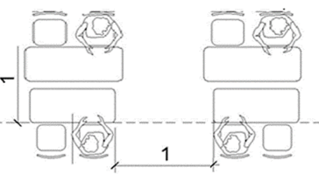
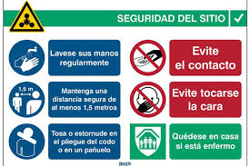
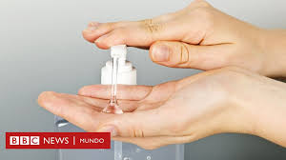
Condiciones de bioseguridad que debemos prever para el trabajo en aula
Ventilación
Distanciamiento físico
Organización de los espacios educativos
Señalización
Implementación de estaciones de lavado o desinfección de manos

Slide 10
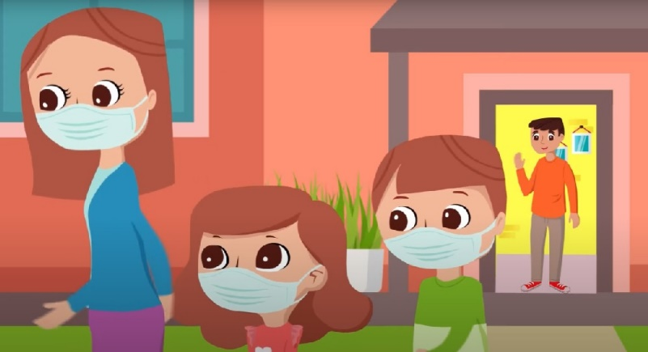
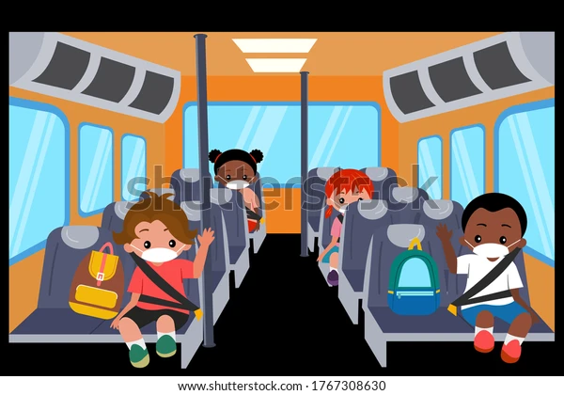
Protocolo de medidas de bioseguridad
a
Al salir del domicilio
b
En el transporte público o escolar
Usar la mascarilla de forma obligatoria y correcta durante todo el trayecto.
Mantener la higiene respiratoria y evitar tocarse el rostro.
Se sugiere mantener distancia entre una persona y otra.
Evitar gritar o cantar en voz alta, para evitar esparcir gotas que contienen el virus.
Desinfectar las manos al tocar superficies, así como el dinero recibido como vuelto o cambio, con alcohol en gel o líquido al 70 % de concentración.
En caso de que no cuente con alcohol en gel o líquido al 70 %, evitar tocarse el rostro, la nariz, los ojos y la boca, hasta lavarse las manos con agua y jabón o usar algún desinfectante en la I. E.
Antes de salir del domicilio, deberá revisar si presenta sintomatología asociada a la COVID-19 o alguien de su entorno cercano presenta síntomas o tiene un diagnóstico confirmado de COVID-19, no debe asistir a la I.E.
Lavarse las manos con agua y jabón, y colocarse la(s) mascarilla(s) correctamente.
Verificar que se porta una mascarilla de repuesto.
De ser posible, contar con alcohol en gel o líquido al 70 % de concentración de uso personal.

Slide 11
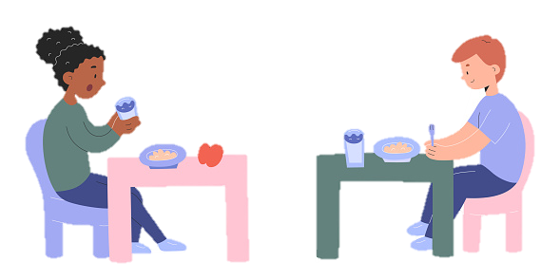
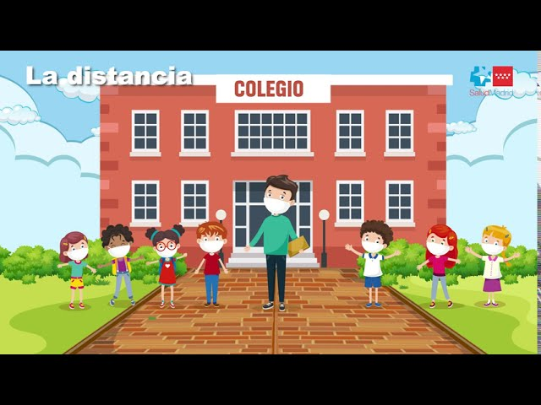
c
Rutina de ingreso al local educativo
d
Rutina para el consumo de alimentos
Utilizar la mascarilla de forma obligatoria y correcta en todo momento.
El horario de ingreso a la IE preferentemente debe ser diferenciado y debe hacerse guardando la distancia de 1m
Preferentemente las personas que acompañan a las/los estudiantes no ingresan al local educativo (niños con NEE o niños de primer grado)
Lavarse o desinfectarse las manos en la entrada del local educativo respetando el distanciamiento de 1 m
La institución deberá designar personal para asegurar el cumplimiento de la rutina de ingreso.
Los estudiantes consumirán los alimentos que trae desde su hogar, manteniendo una distancia física de 1 m, en un espacio abierto, con acompañamiento de un docente como parte de una hora pedagógica (aplica para ámbitos rurales y urbanos)
Mantener la higiene respiratoria.
No compartir alimentos ni utensilios.
Lavarse o desinfectarse las manos antes del consumo de alimentos.
Retirarse la mascarilla y guardarla durante el consumo de alimentos.
Al culminar, colocarse la mascarilla nuevamente y lavarse las manos.
Los quioscos, las cafeterías y los comedores escolares se mantendrán cerrados, sin brindar servicios.
Los productos de Qali Warma se entrega sin preparar a las familias.
1 metro

Slide 12
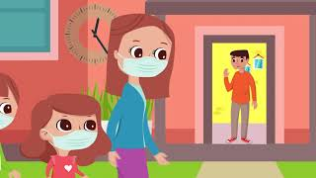
e
Durante las clases
f
Rutina de salida del local educativo
g
Al llegar al domicilio
Mantener la distancia mínima de 1 m.
Mantener las puertas y las ventanas abiertas para asegurar la ventilación natural adecuada.
Respetar el aforo máximo establecido para cada espacio.
No compartir ni intercambiar materiales ni mascarillas.
Monitorear la condición de salud de manera permanente.
Utilizar la mascarilla en todo momento, hasta llegar al domicilio.
La salida debe tener horarios diferenciados.
Los estudiantes que son recogidos por familiares o movilidad escolar deben esperar dentro de la IE en un lugar señalizado para ello, guardando el distanciamiento físico de 1 m. y utilizar la mascarilla en todo momento.
Las personas que recogen a los estudiantes no ingresan a la IE y se ubican en un lugar señalizado.
Se deberá designar un personal para asegurar el cumplimiento de la rutina de salida.
Desinfectarse las manos con alcohol en gel o líquido al 70 % de concentración antes de ingresar al domicilio.
Lavarse las manos con agua y jabón, como mínimo, durante 20 segundos.
Quitarse la mascarilla y desecharla o lavarla
1 metro
1 metro

Slide 13
Protocolo de seguimiento a la condición de salud de la comunidad educativa
El personal directivo, en coordinación con el personal administrativo, es responsable de monitorear la condición de salud del personal y de las/los estudiantes antes de iniciar algún grado de presencialidad y durante, con el fin de prevenir contagios.
a) Identificación de personas del grupo de riesgo frente a la COVID-19
b) Descarte de sintomatología e identificación de casos
c) Medidas generales ante la presencia de casos confirmados o presencia de síntomas
La IE deberá identificar a las personas o a las redes de personas con un diagnóstico confirmado de COVID-19
Se debe realizar la identificación de las personas que pertenecen al grupo de riesgo frente a la COVID-19.
Guardar cuarentena por los días establecidos por el Minsa, si presenta síntomas, conviva con personas con sintomatología o haya estado en contacto con un caso sospechoso o confirmado o cuente con diagnóstico confirmado COVID 19
El Director de la IE gestionará las pruebas de despistaje de COVID-19 para todo el personal educativo.
Según RM N° 881-2021-MINSA, pertenecen al grupo de riesgo las personas mayores de 65 años o personas con condiciones de comorbilidades.
Los docentes deben elaborar un reporte de inasistencias una vez por mes donde registren casos sospechosos, probables y confirmados de COVID-19, así como realizar el seguimiento a los casos identificados.
En caso de que los síntomas se presenten en la IE, se deberá activar el Protocolo ante casos sospechosos o confirmados de contagio.

Slide 14
Protocolo ante casos sospechosos o confirmados de contagio
Primeras acciones ante un caso sospechoso o confirmado de COVID-19 en el local educativo
Suspensión temporal del tipo de servicio educativo semipresencial o presencial
Reinicio del servicio educativo
Si una/un estudiante o miembro del personal presenta síntomas de COVID19 en el local educativo, llamar a la familia, si los síntomas son graves solicitar atención médica inmediata.
El servicio educativo semipresencial o presencial será suspendido para el aula en la que se encontró el caso confirmado o sospechoso de COVID-19 por los días establecidos por el Minsa. días. Asimismo, deberán los integrantes del aula deberán realizar cuarentena por los días establecidos por el Minsa.
Cumplidos los días de cuarentena, se reinicia el servicio educativo.
Propiciando un ambiente de respeto hacia las personas afectadas y evitar conductas estigmatizantes o discriminatorias.
Si una/ estudiante o miembro del personal confirma que presenta COVID-19 o presenta síntomas antes de salir del domicilio, no debe asistir al local educativo.

Slide 15
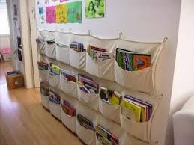
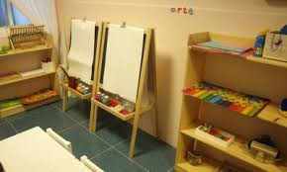
Sugerencias para la organización y medidas para gestionar los aprendizajes
Recursos y materiales educativos
Organización del aula

Slide 16
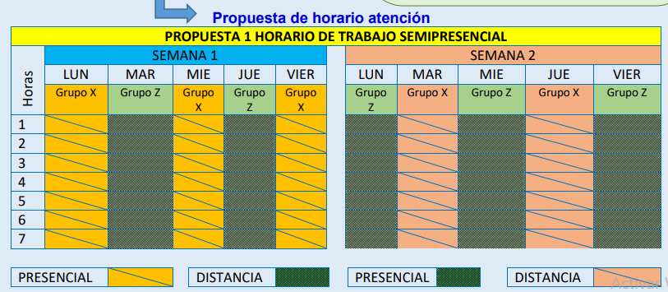
Horario de atención interdiaria

Slide 17
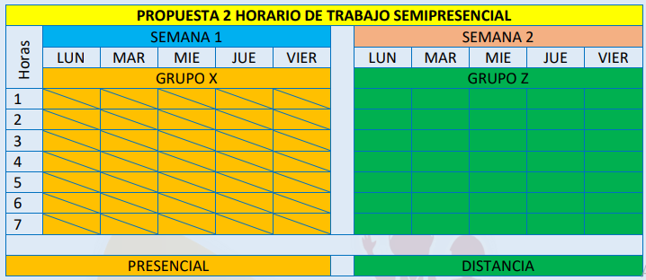
Horario de atención por semana

Slide 18
Sensibilización para la vacunación contra el COVID-19
Información general sobre la COVID-19
Monitoreo permanente del cumplimiento de medidas de bioseguridad.
Canales de comunicación para el reporte oportuno de síntomas
Actividades con familias
Reuniones para brindar y/o recoger información:
Características de los estudiantes,.
Condiciones de conectividad y herramientas tecnológicas.
Condiciones socioemocionales del estudiante.
Número telefónico de contacto y datos de los familiares.
Fecha de inicio de clases.
Horario escolar.
Actividades a realizarse con su participación activa durante el año escolar (lectura en familia, espacio de aprendizaje en casa, jornadas o escuela de padre, etc.)
Jornadas o escuela para padres
Enviar a sus hijos una lonchera saludable.
Buen trato a sus hijos y apoyo en su educación.

Slide 19
Planificar y conocer actividades para iniciar el servicio educativo presencial y semipresencial
Actividades de bienvenida
Se planifican e implementan actividades de acogida e integración
Promover a que los estudiantes se conozcan, expresen sus sentimientos y emociones, generen vínculos de confianza y respeto, y se integren como grupo de trabajo
Se acondicionan los ambientes de la escuela y el aula
se colocan carteles o afiches con mensajes motivadores que inviten a las y los estudiantes a continuar aprendiendo
Frente a situaciones de riesgo o maltrato, se implementan acciones individuales y grupales, como la construcción de acuerdos de convivencia.
Se generan espacios de diálogo
que les permita a las y los estudiantes compartir situaciones difíciles que les hayan ocurrido o podrían estar ocurriendo; de esta manera, se podrán identificar situaciones de riesgo o maltrato

Slide 20
Evaluación diagnóstica
Estrategias de soporte socioemocional
Planificación de experiencias de aprendizaje (unidades de aprendizaje, proyectos de aprendizaje, estudio de casos, etc)

Slide 21
GRACIAS

